Slide 1
Dywizjon 303
autor: Mikołaj Bańczyk klasa 8.c

Slide 2
Co to Dywizjon 303?
303 Dywizjon Myśliwski Warszawski im. Tadeusza Kościuszki – pododdział lotnictwa myśliwskiego Polskich Sił Powietrznych w Wielkiej Brytanii. Dywizjon 303 sformowano 2 Sierpnia 1940 roku, był to uważany za jedną z najlepszych i najskuteczniejszych jednostek myśliwskich w czasie II wojny światowej. Podczas bitwy o Wielką Brytanię zestrzelił on 110 niemieckich samolotów - najwięcej spośród dywizjonów myśliwskich biorących udział w walkach.Ówczesnym polskim dowódcą tej jednostki był major Zdzisław Krasnodębski, a zastępcą płk Witold Urbanowicz. Dowództwo było podwójne, jednak decydujący głos w praktyce należał do oficera brytyjskiego mianowanego przez RAF.

Slide 3
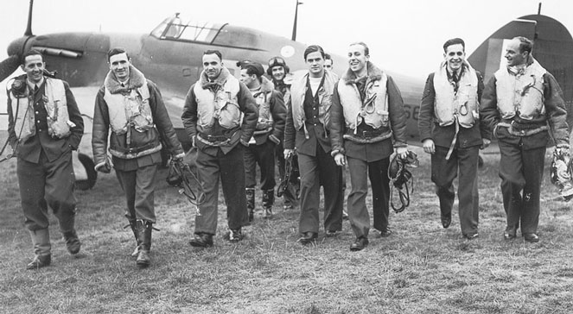
Bohaterowie Dywizjonu

Slide 4
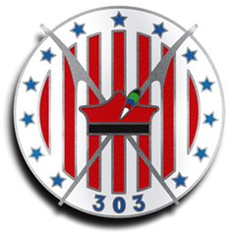
Wszyscy bohaterzy Dywizjonu :
Ronald Kellett (brytyjski dowódca dywizjonu RAF) (major)
Eugeniusz Szaposznikow (sierżant)
Stefan Karubin (sierżant)
Kazimierz Wünsche (sierżant)
Ludwik Paszkiewicz (porucznik)
Stefan Wójtowicz (sierżant)
Jan Zumbach (podporucznik)
Zdzisław Hennenberg (dowódca drugiego klucza) (porucznik)
Mirosław Ferić (porucznik)
Witold Żyborski (adiutant dywizjonu)
Zdzisław Krasnodębski (major)
Witold Urbanowicz (kapitan)

Slide 5
Bitwa o Anglię
Bitwa o Anglię była bitwą powietrzną, która trwała od lipca do października 1940 roku. Rozegrana została nad południową Anglią i kanałem La Manche. Najbardziej zacięte boje odbyły się w sierpniu i we wrześniu. Zmasowana niemiecka ofensywa lotnicza miała przygotować grunt pod operację desantową na Wyspy Brytyjskie. Celem stało się zniszczenie RAF-u (Królewskich Sił Powietrznych), zdominowanie przestrzeni powietrznej Anglii, przecięcie brytyjskich szlaków komunikacyjnych, sparaliżowanie produkcji wojennej i gospodarki narodowej Wielkiej Brytanii.Początkowo Niemcy mieli znaczącą przewagę. Luftwaffe dysponowała 990 myśliwcami i 1640 bombowcami. RAF mógł przeciwstawić tej potędze 960 samolotów myśliwskich oraz 400 bombowców. Obronę wyspy wspierało ponadto 80 stacji radiolokacyjnych i 1500 balonów zaporowych. Jak wspominał kapitan Witold Urbanowicz- Armia brytyjska w 1940 roku nie była w stanie przeciwstawić się potężnej armii niemieckiej. Lotnictwo brytyjskie również było słabe, jedynie flota brytyjska była silniejsza od niemieckiej, jednak można ją było unieszkodliwić przy pomocy lotnictwa. Niemcy posiadali wówczas najlepsze lotnictwo w świecie

Slide 6
Sytuacja Polaków
Początkowo brytyjskie władze lotnicze były krytycznie nastawione do polskich myśliwców, ponieważ w opinii Anglików Polacy latali na przestarzałych samolotach, nie znali języka angielskiego i należeli do armii rozbitej przez Niemców.Jak wspominał płk Witold Urbanowicz jednym z tych krytyków był marszałek Hugh Dowding, oficer RAF-u i jego naczelny dowódca w czasie bitwy o Anglię, który napisał w tej sprawie tajny raport do Ministerstwa Lotnictwa Brytyjskiego.Sytuacja uległa zmianie, kiedy to po zaatakowaniu Anglii przez lotnictwo niemieckie, zdesperowane władze lotnictwa brytyjskiego zdecydowały się zaangażować polskich pilotów do walki z Niemcami. Wystawiono wtedy na próbę kilkanaście myśliwców, żeby zobaczyć jak się będą sprawować.

Slide 7
Wygrana bitwa
Niemcy stracili 1733 samoloty, a około 650 zostało uszkodzonych, stanowiło to 52 procent stanu Luftwaffe. Straty ludzkie to 2500 poległych i wziętych do niewoli oraz 1000 rannych lotników. Brytyjczycy stracili 915 samolotów, a około 450 zostało uszkodzonych. Śmierć poniosło 544 pilotów, a 500 zostało rannych. Bitwa zakończyła się 31 października 1940 roku porażką Niemiec.
W bitwie o Anglię walczyły 4 polskie dywizjony - 2 bombowe: 300 i 301, 2 myśliwskie: 302 i 303 oraz 81 polskich pilotów w dywizjonach brytyjskich. W sumie 144 polskich pilotów, których postawa rozsławiła ich imię na cały świat. Ze wszystkich strąconych nad Anglią samolotów, ponad 200 zestrzelili Polacy.

Slide 8
Książka na podstawie Dywizjonu 303
Dywizjon 303 to książka autorstwa Arkadego Fiedlera- polskiego prozaika i reportażysty który był porucznikiem Wojska Polskiego. Napisana w 1940 roku, pierwsze wydanie miała w 1942. Powstawała w ostatnich tygodniach bitwy o Anglię oraz w kilka tygodni potem.
Ukazało się 30 polskich wydań, w tym cztery podczas wojny w podziemnej Polsce – z czego trzy wydano w okupowanej przez III Rzeszę Warszawie przez Tajne Wojskowe Zakłady Wydawnicze w 1943, a jedno w Kielcach nakładem „Szlaku Chrobrego” w 1944. Poza tym jeszcze w czasie wojny ukazały się jej tłumaczenia w językach: angielskim (sześć wydań), francuskim (dwa wydania), portugalskim, holenderskim, a w 2010 po niemiecku.

Slide 9
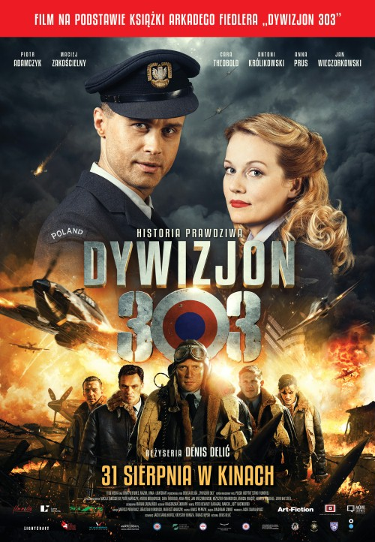
Film na podstawie Dywizjonu 303
Dywizjon 303. Historia prawdziwa to polsko-brytyjski dramat wojenny z 2018 roku w reżyserii Denisa Delića, z Maciejem Zakościelnym i Piotrem Adamczykiem w rolach głównych, według scenariusza w oparciu o wątki z powieści Arkadego Fiedlera.

